Slide 1
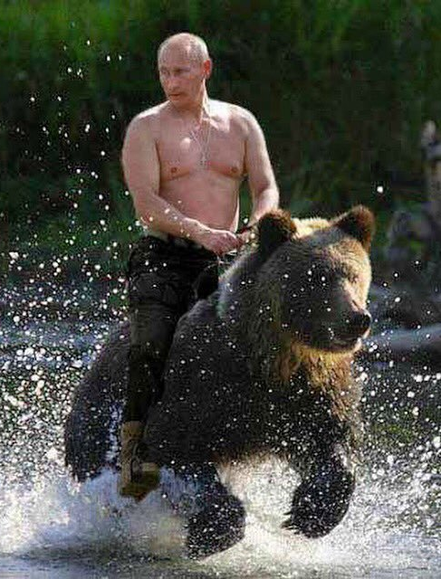
Infosõda – tänapäevane moodne sõda
Kodanikupäev
Tallinna Ühisgümnaasiumis

